Slide 1
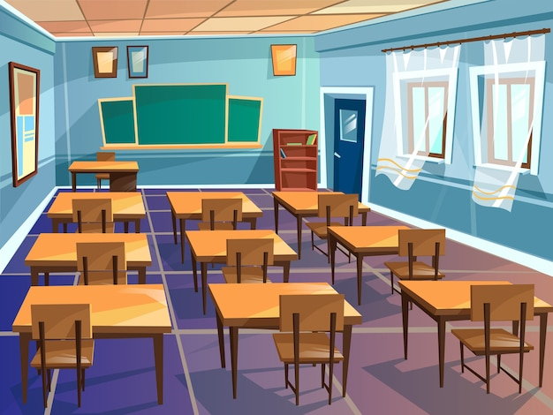
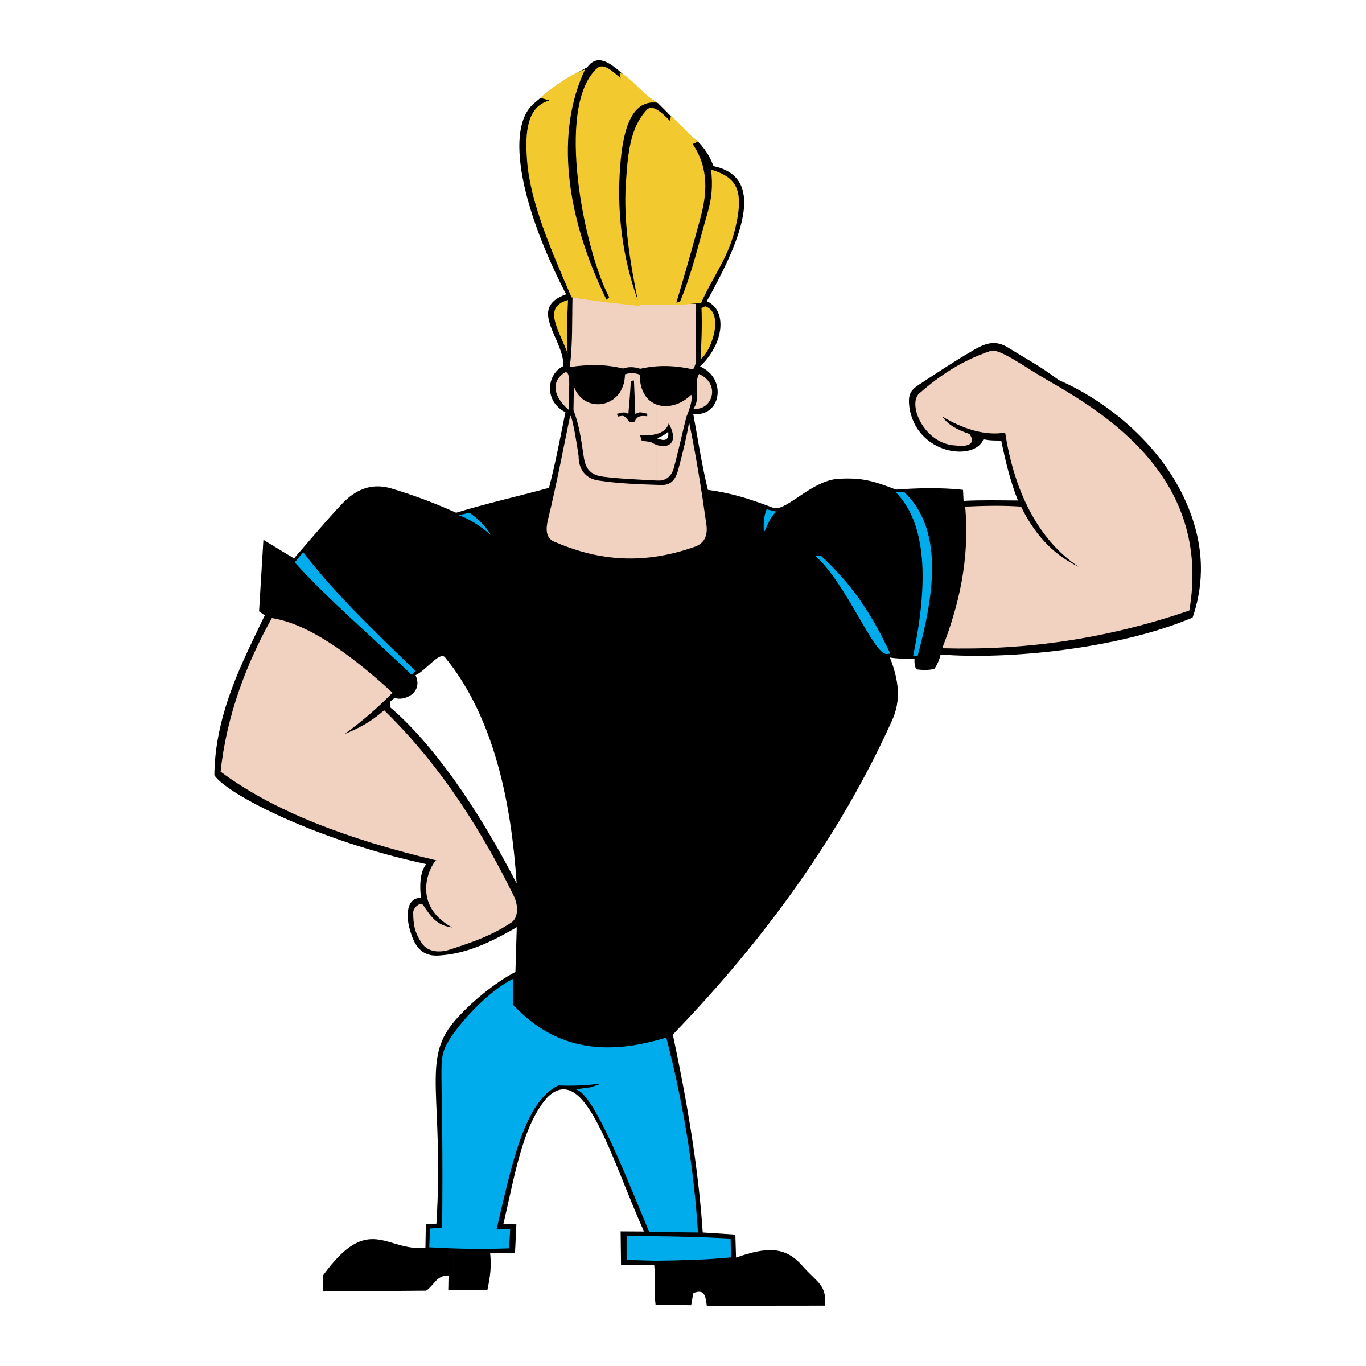
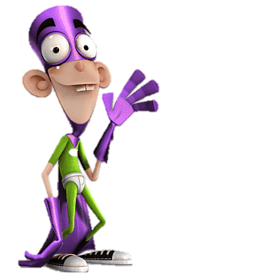

Vamos a Ocaña
Vamos a la Mesa
Vamos a San Gil

Slide 2
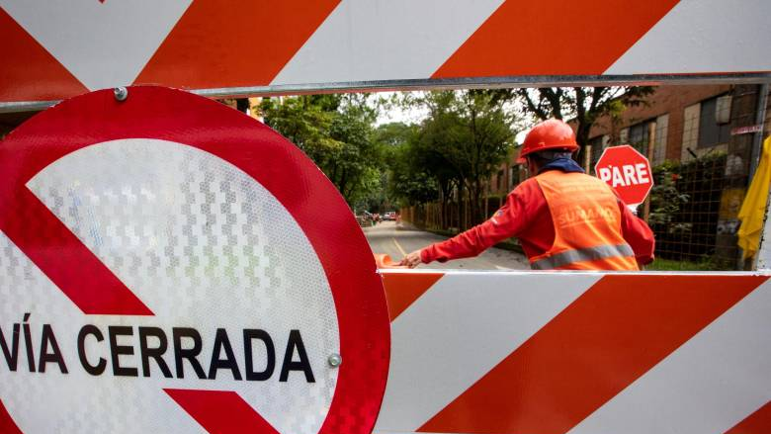
Vamos a Ocaña
Vamos a San Gil
Pailas vía cerrada

Slide 3
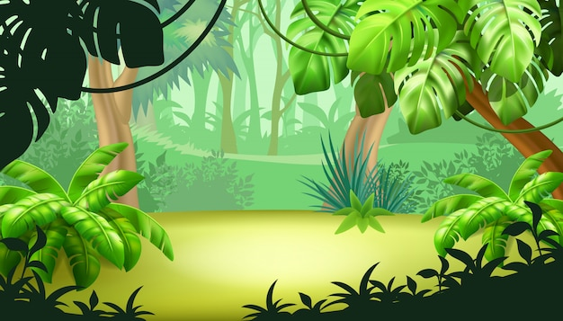
Vamos por la moto
Wow Ocaña vamos por el carro
Vamos a pie

Slide 4
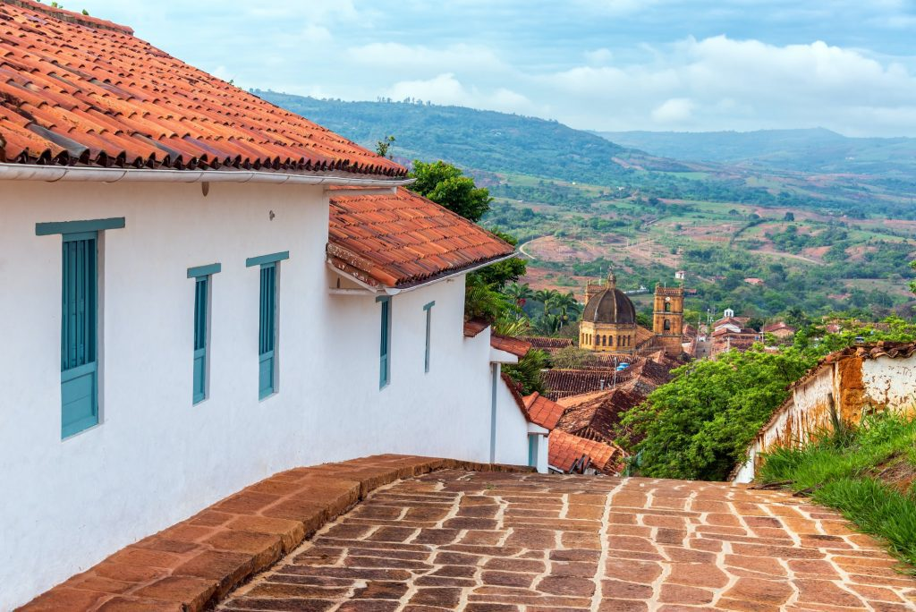
Vamos al parque
Vamos a donde Carla
Vamos a mi casa

Slide 5
A Efraín no lo contestaron
Vamos al parque
Vamos a mi casa

Slide 6
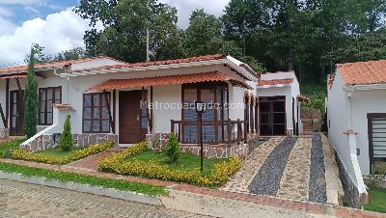
¡¡PERDISTE !! La casa de Amado esta embargada

Slide 7
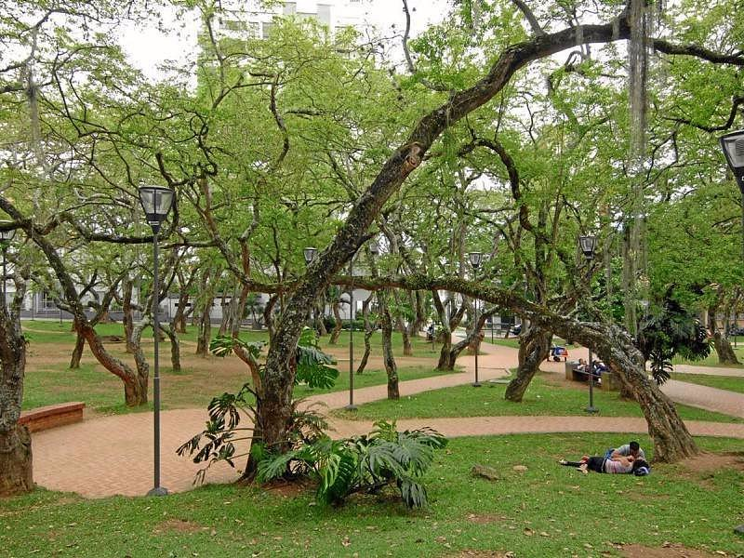
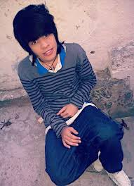
Le gritaron a Amado que tenía barba de lulo
Peleo solo
Peleamos los 3

Slide 8
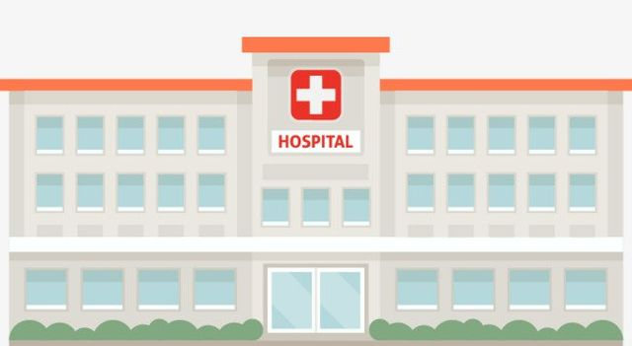
Perdiste apuñalaron a amado
EVITA LAS PELEAS EN LA CALLE

Slide 9
¡¡ PERDISTE !! apuñalaron a los 3
EVITA LAS PELEAS EN LA CALLE

Slide 10
patada y uppercut
Agarrarlo y hacerle una llave por la espalda

Slide 11
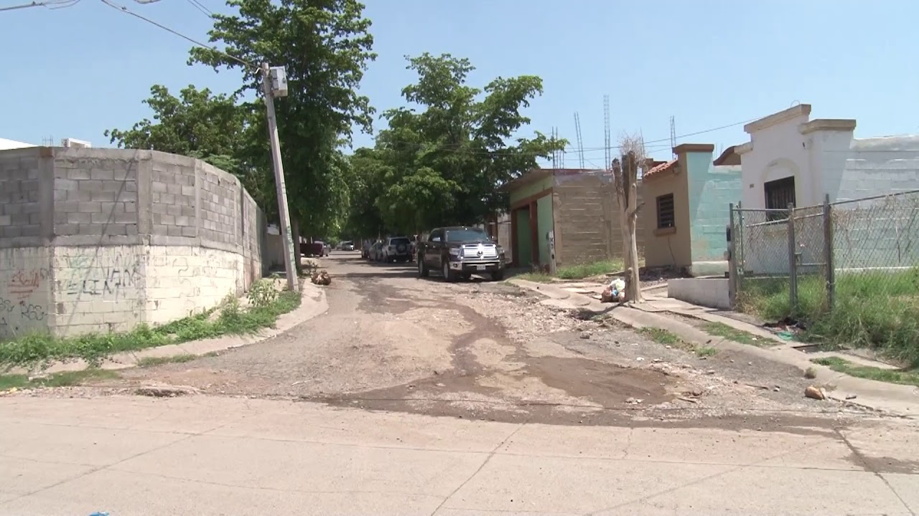
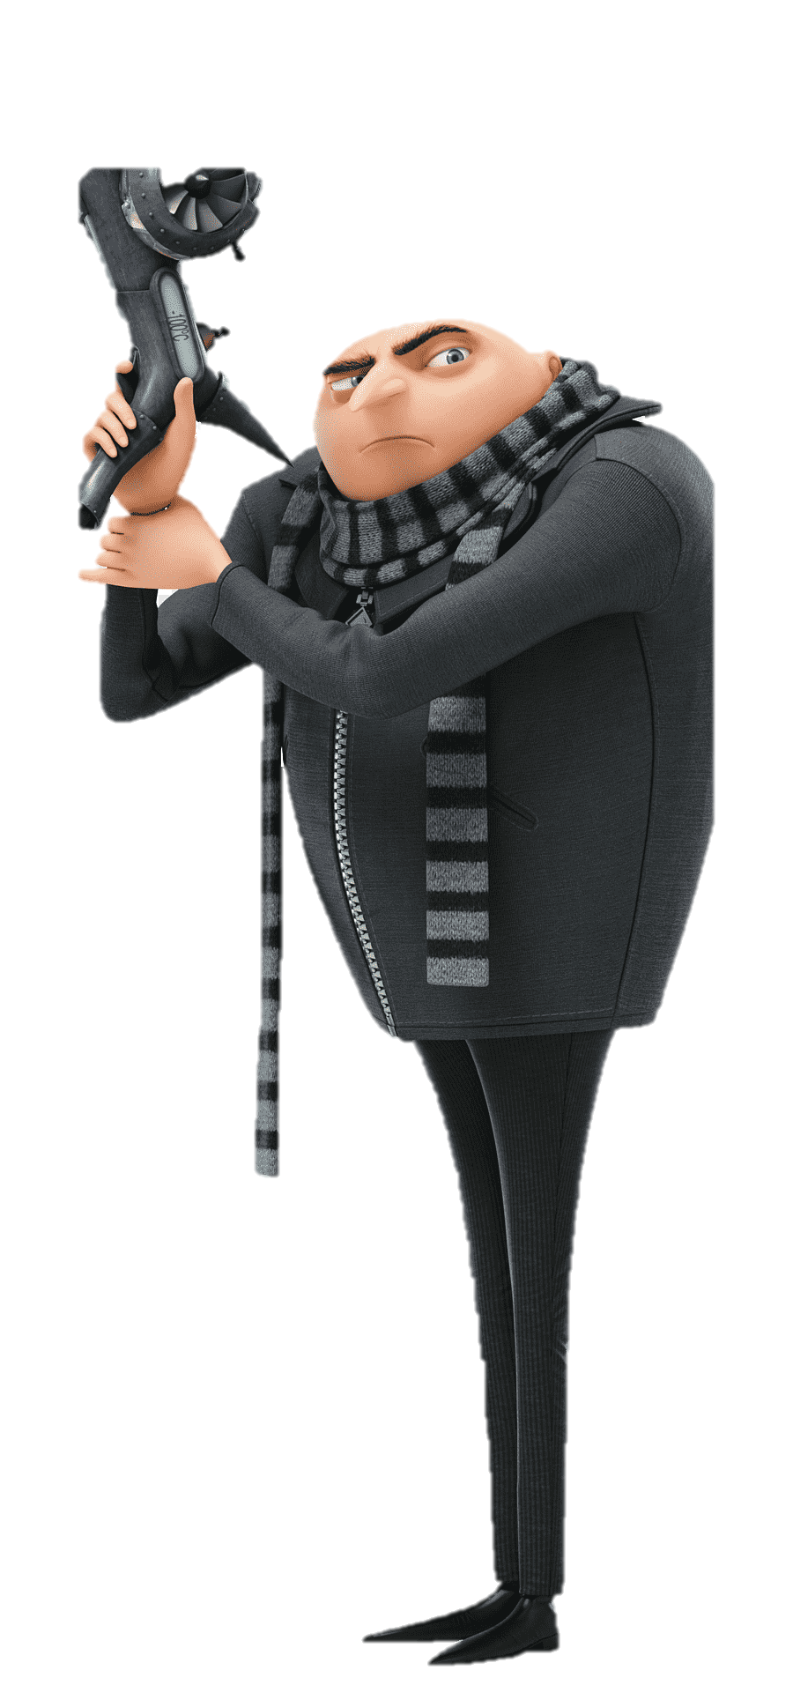
Efraín no tiene moto toco a pie
Tirémosle piedra
Un gamín corramos
Dejémonos robar

Slide 12
Tirémosle piedra
Un gamín corramos
Dejémonos robar

Slide 13
¡¡PERDISTE!! Tiraron piedras, pero los balearon

Slide 14
¡¡PERDISTE!! Por cobarde

Slide 15
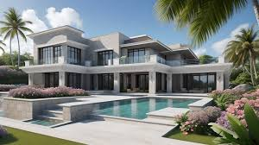
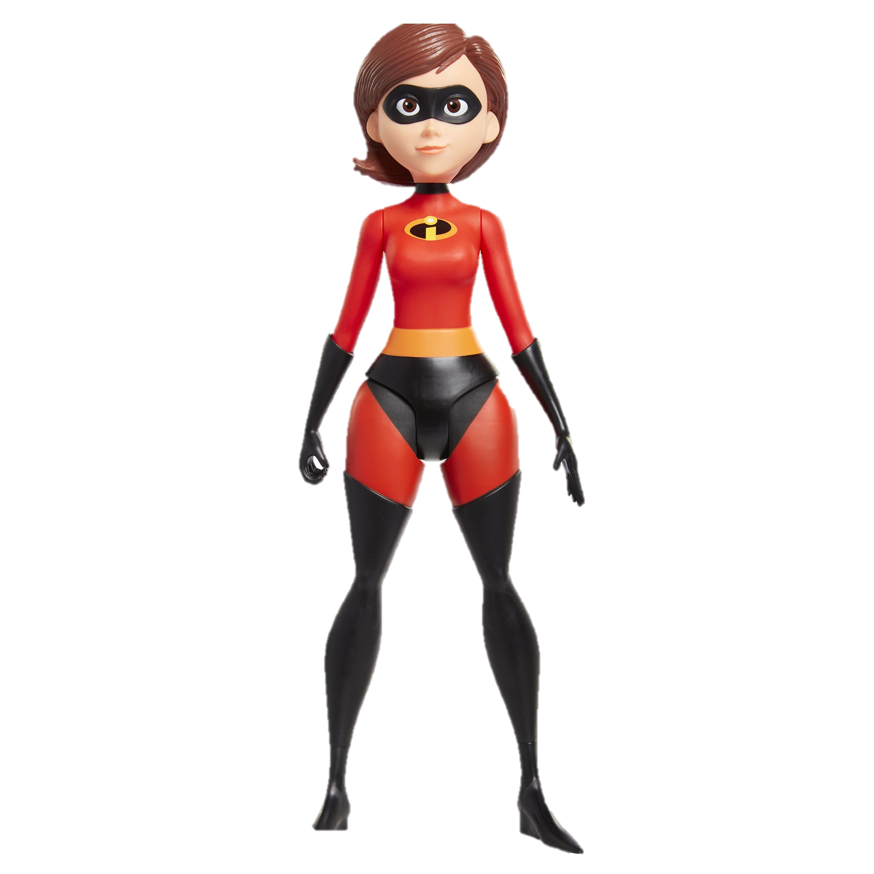
Que la mama de Efraín le preste el carro
Que la mama de Efraín no le preste el carro

Slide 16
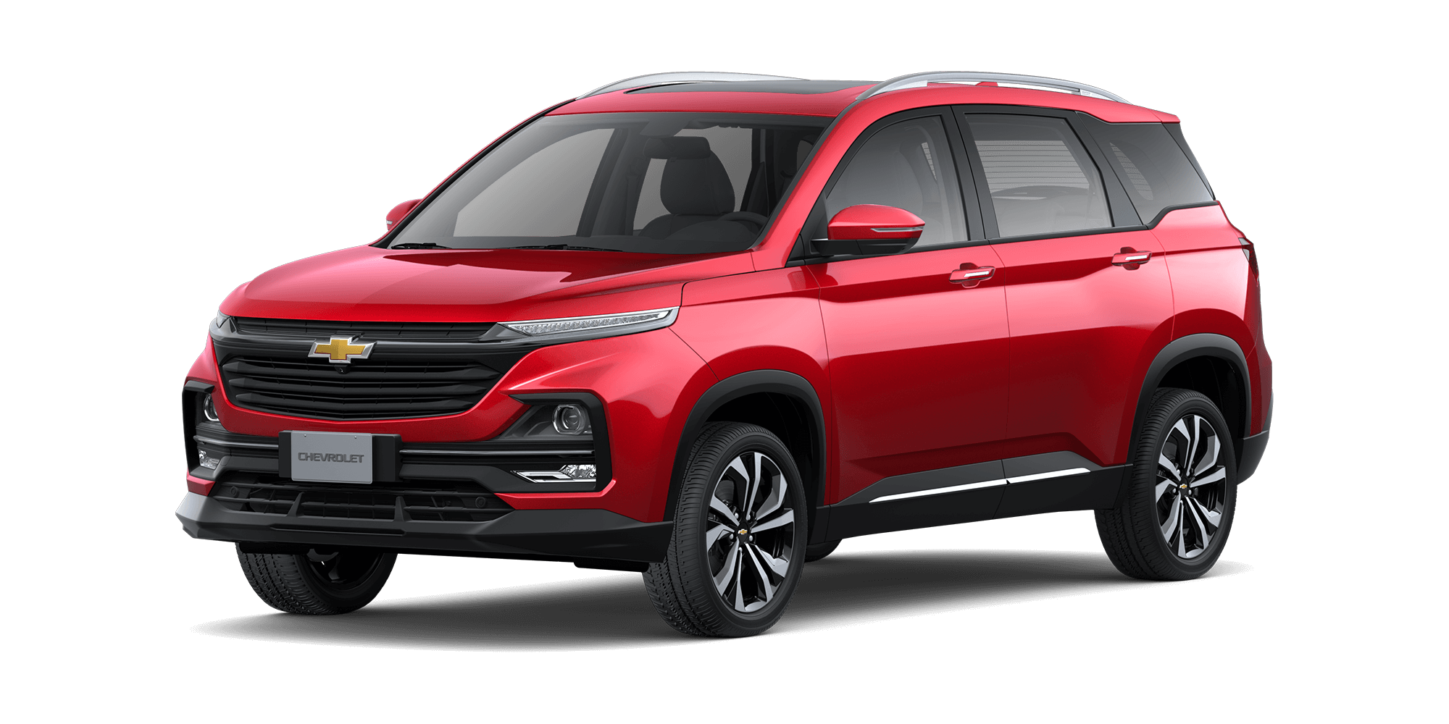
Que maneje Efraín
Que maneje Amado
Que maneje Chaparro

Slide 17
Que maneje Efraín
Efraín saco el carro sin permiso
Que maneje Amado
Que maneje Chaparro

Slide 18
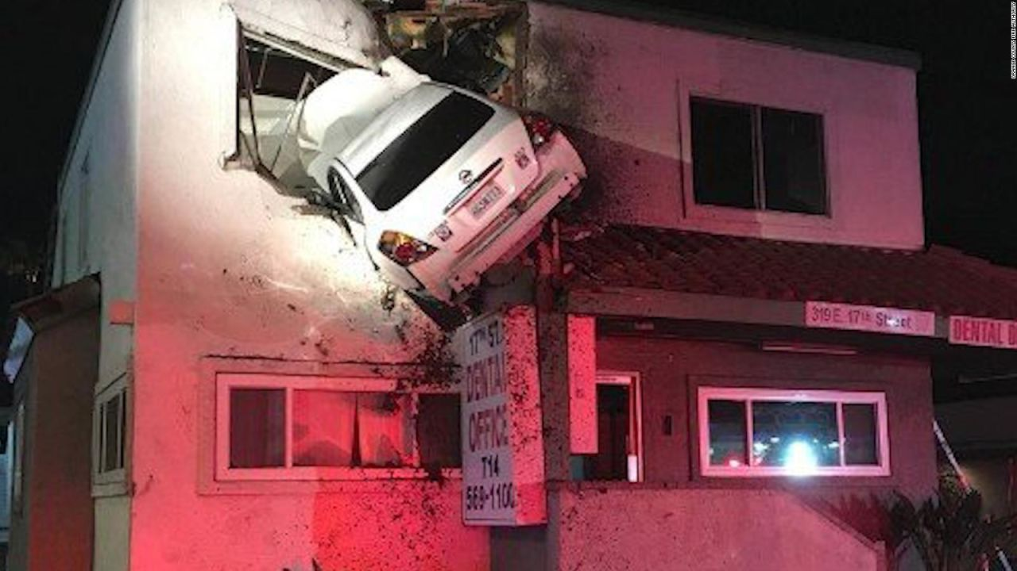
Perdiste Efraín no sabe manejar

Slide 19
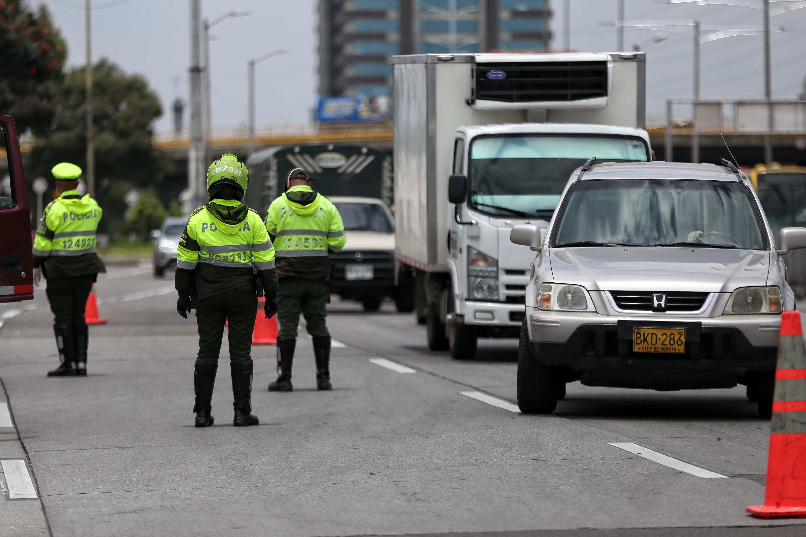
Perdiste Amado no tiene pase

Slide 20

Ganaste chaparro llego hasta el 3 pa 3

Slide 21
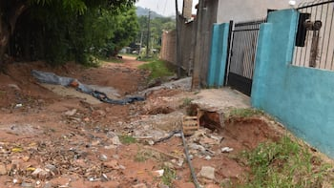
Que se escapen
Que los acorralen

Slide 22
¡¡GANASTE !! El gamín se tropezó y Efraín le hizo una finalizadora

Slide 23
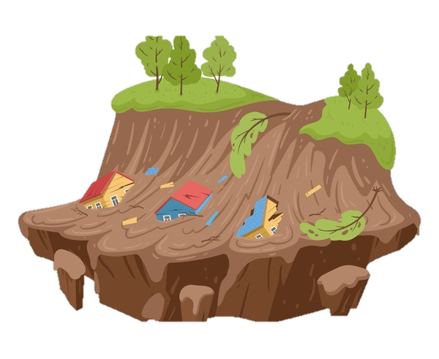
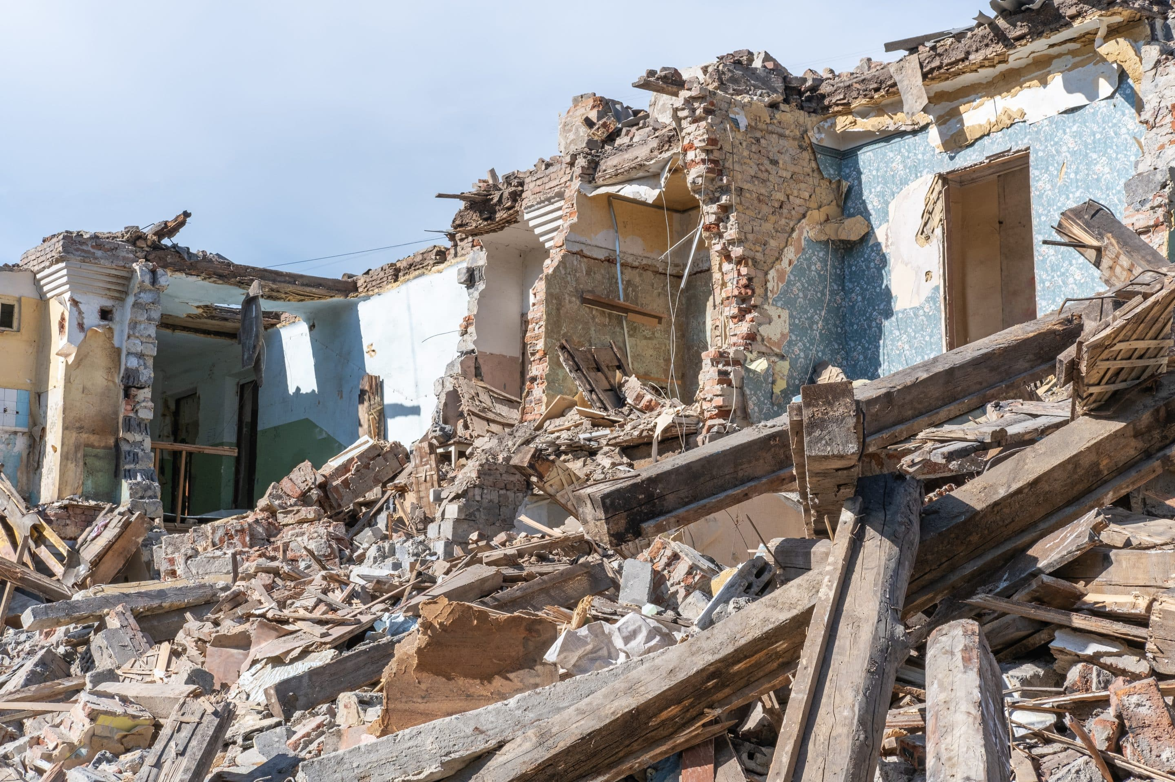
¡¡PERDISTE !! Les cayó un derrumbe escapando

